Slide 1
Определение масти, веса и возраста животных

Slide 2
Масть характеризуется окраской волосяного покрова животных. Она не связана ни с продуктивностью, ни с телосложением животных. Но для многих пород скота масть является характерным признаком, указывающим на принадлежность животных к определенной породе и консерватизм наследственности.

Slide 3
Различают следующие основные масти крупного рогатого скота: черную, белую, красную, рыжую и производные от них: пеструю, серую, бурую, пегую, чалую. У животных черной масти окраска всего тела черная, однородная (абердин-ангусская и некоторые животные галловейской породы). У скота белой масти окраска волосяного покрова всего туловища белая (кианская, некоторые животные породы шароле и айрширской). У животных красной масти окраска волоса бывает от светло-коричневой до темно-вишневой (красный степной, красный белорусский, лимузинский, бурый латвийский скот). У животных рыжей масти волос может быть темно-рыжий (часть животных айрширской породы), светло-рыжий (палевая, блан-жевая) и золотисто-рыжий (часть животных лимузинской породы).

Slide 4
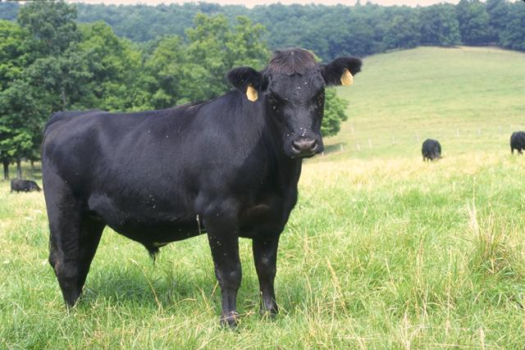
Абердин-ангусская порода

Slide 5
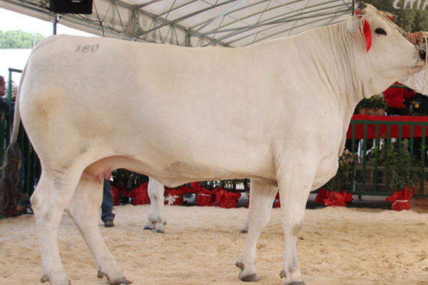
Кианская порода

Slide 6
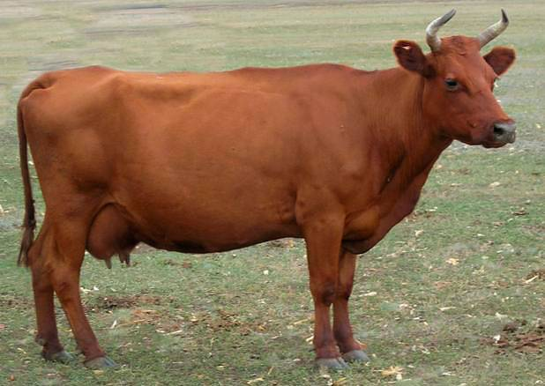
Красная степная порода

Slide 7
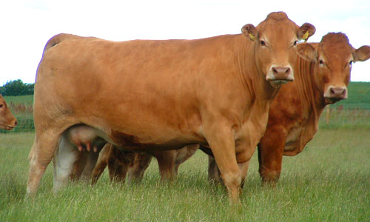
Лимузинская порода

Slide 8
При наличии на белом туловище пятен темной окраски (черная, красная, палевая) масть называют черно-пестрой (черно-пестрая и голштинская породы), красно-пестрой, палево-пестрой (симментальская порода). Пестрой мастью также считают, когда на темной окраске тела размещены белые пятна. Бурая масть скота (от светло-бурой до темно-бурой) отличается однородной окраской волосяного покрова, но часто неравномерной пигментацией волоса: корни волоса темной окраски, а верхняя часть их — светлая. Бурая масть характерна для швицкой и костромской пород.

Slide 9
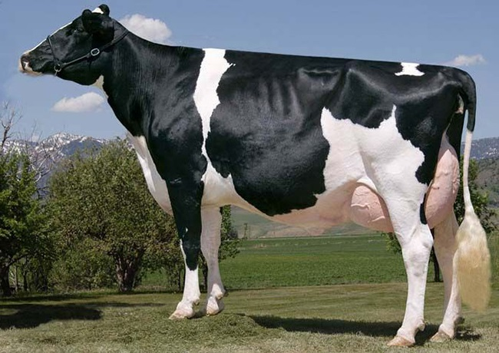
Черно-пестрая порода

Slide 10
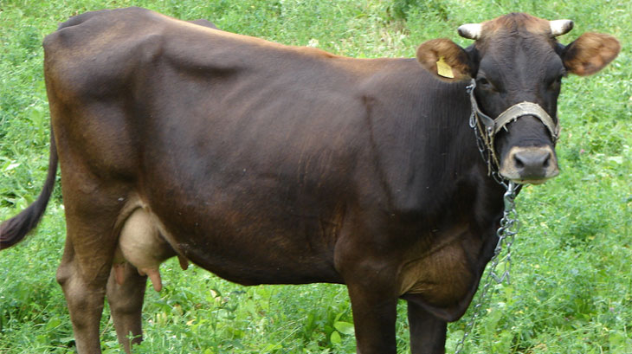
Бурая швицкая порода

Slide 11
У животных серой масти наблюдается смесь окрашенных и светлых волос, т.е. сочетается волос темной и светлой окраски (серый украинский скот). Для чалой масти (шортгорнского мясного типа) характерна смешанная окраска волоса тела. Голова и конечности, как правило, сохраняют окраску основной масти. У чалых животных на туловище черной или красной масти распределен светлый волос. Пегая масть характеризуется наличием белых пятен на пигментированном фоне. К отметинам относят различные пятна на туловище, голове и ногах животных, например. белая звезда на лбу, белая окраска ног, хвоста, светлая окраска вокруг носового зеркала при другой обшей однородной окраске.

Slide 12
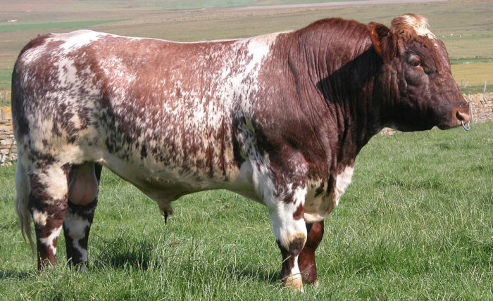
Бык шортгорнской породы

Slide 13
Живая масса — важнейший показатель роста, развития и мясной продуктивности. Она взаимосвязана с молочной продуктивностью. Живую массу точно можно определить взвешиванием животного, которое проводят утром до кормления или спустя 3-4 ч после него. При отсутствии весов ее можно вычислить по промерам, но с меньшей точностью:
1. Специальной лентой-измерителем путем взятия промера-обхвата груди за лопатками. Из всех расчетных способов этот самый точный.
2. По формуле Трухановского с помощью промеров обхвата груди за лопатками и прямой длины туловища (для взрослого скота):
МЖ=((ОГ*ПДТ)/100)*К,
где ЖМ — живая масса, кг; ОГ — обхват груди за лопатками, см; ПДТ — прямая длина туловища, см; К — поправочный коэффициент, который для молочных коров равен 2,2, молочно-мясных и мясных — 2,5. Для коров высшей упитанности расчетную живую массу увеличивают на 5—10 %, ниже средней — уменьшают на 5—10 %. Живую массу тощего скота по промерам определять не рекомендуется.

Slide 14
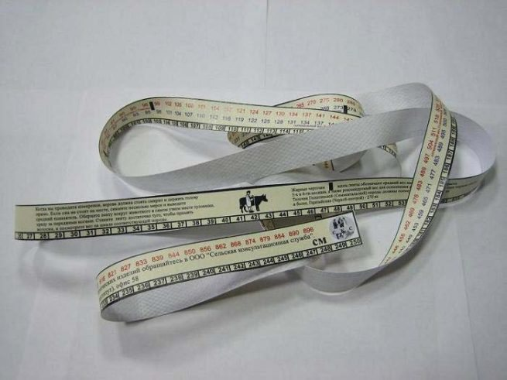
Измерительная лента

Slide 15
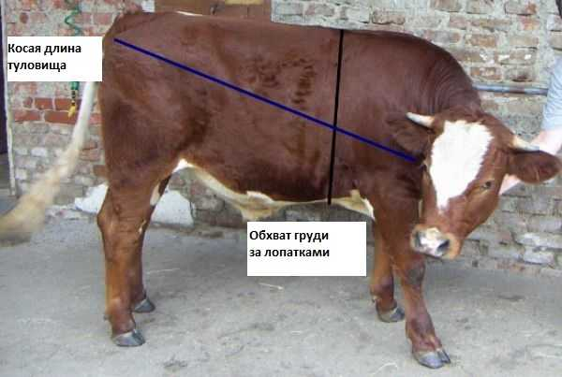
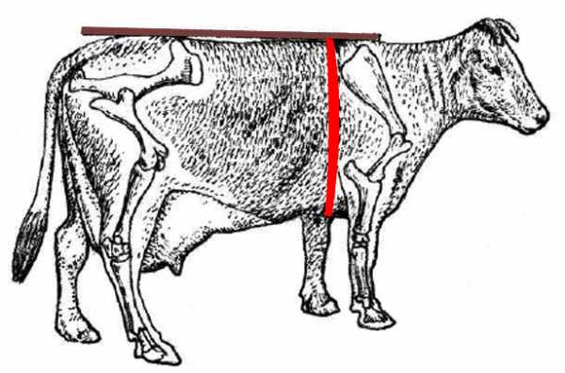
Прямая длина туловища – измеряется мерной палкой или лентой от основания шеи до корня хвоста
Косая длина туловища в сантиметрах, измеряется мерной лентой от седалищного бугра до плечевой кости

Slide 16
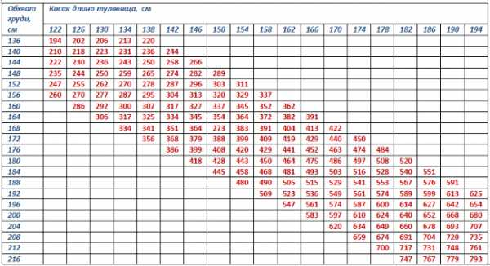
Определение веса КРС обмером

Slide 17
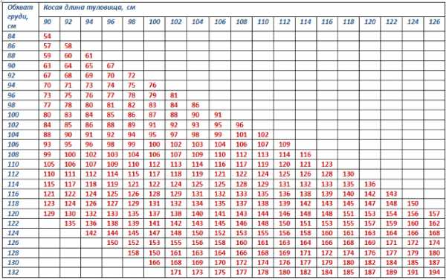
Определение веса молодняка КРС обмером

Slide 18
Отклонения от действительного живого веса скота при обмерах.
При определении живого веса путём измерения для взрослого скота возможны отклонения от действительного живого веса до 20-30 килограммов. Большая точность достигается правильным нахождением точек промеров и нормальной постановкой животного при измерении. Необходимо, чтобы животное стояло на ровной площадке и при взгляде на него сбоку ноги одной стороны закрывали собой ноги другой стороны, а спереди — передние ноги закрывали задние. Голова его не должна быть слишком опущенной или поднятой вверх.

Slide 19
При продаже КРС живым весом на цену влияет не только сам вес, но и мера упитанности животного. Упитанность КРС определяется при осмотре путем прощупывания мышечной ткани и участков отложения жира. У КРС жир откладывается, в первую очередь, на задней части туловища: возле хвоста, на седалищных буграх, крестце, потом – на пояснице, маклаках, ребрах. В последнюю очередь жир у скота откладывается на шее и лопатках.

Slide 20
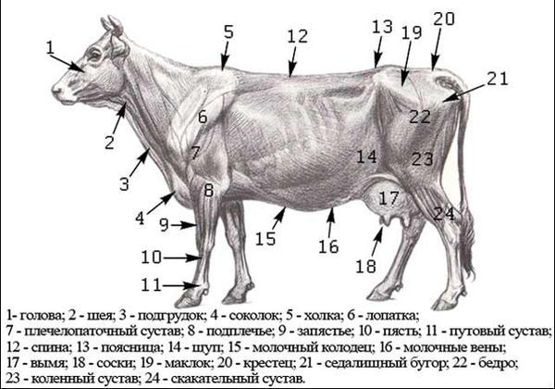

Slide 21
Мера упитанности коров
1 – коровы высшей упитанности. К этой группе относятся животные с отлично развитой мускулатурой, округлыми формами туловища, слегка заметными лопатками, округлыми седалищными буграми и маклаками, хорошо выполненными бедрами, не выступающими остистыми отростками поясничных и спинных позвонков, четко прощупываемыми отложениями подкожного жира в области корня хвоста, на маклаках, седалищных буграх и 2-х последних ребрах.
2 – коровы средней упитанности. Животные, относящиеся к этой группе, характеризуются удовлетворительно развитой мускулатурой, слегка угловатыми формами туловища, выделяющимися лопатками, немного подтянутыми бедрами, выступающими, но не резко, маклаками, седалищными буграми, остистыми отростками поясничных и спинных позвонков. Жировые отложения прощупываются только у корня хвоста и на седалищных буграх.
3 – коровы ниже средней упитанности. Животные, которые относятся к третьей группе, обладают неудовлетворительно развитой мускулатурой, угловатой формой туловища, выпяченными лопатками, плоскими и подтянутыми бедрами, заметно выступающими остистыми отростками поясничных и спинных позвонков, седалищными буграми и маклаками. Жировые отложения не прощупываются.

Slide 22
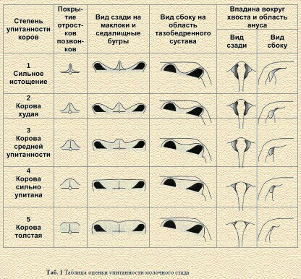

Slide 23
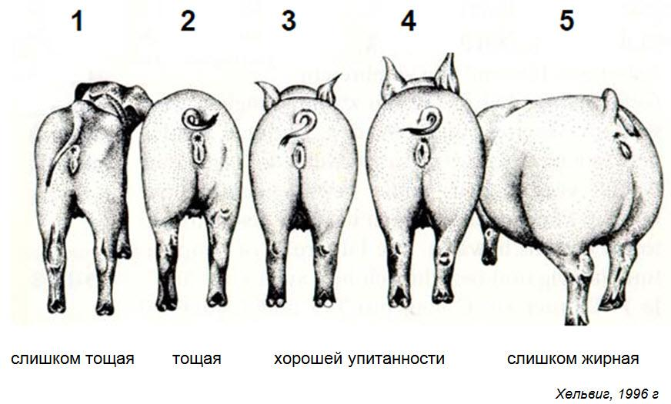

Slide 24
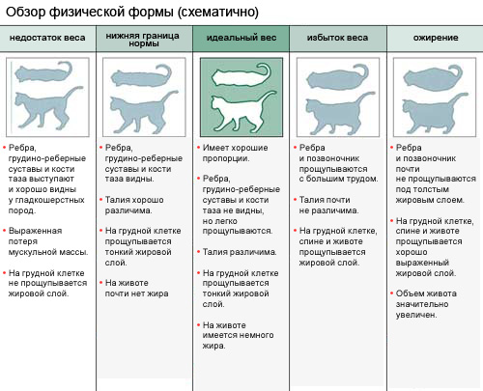

Slide 25
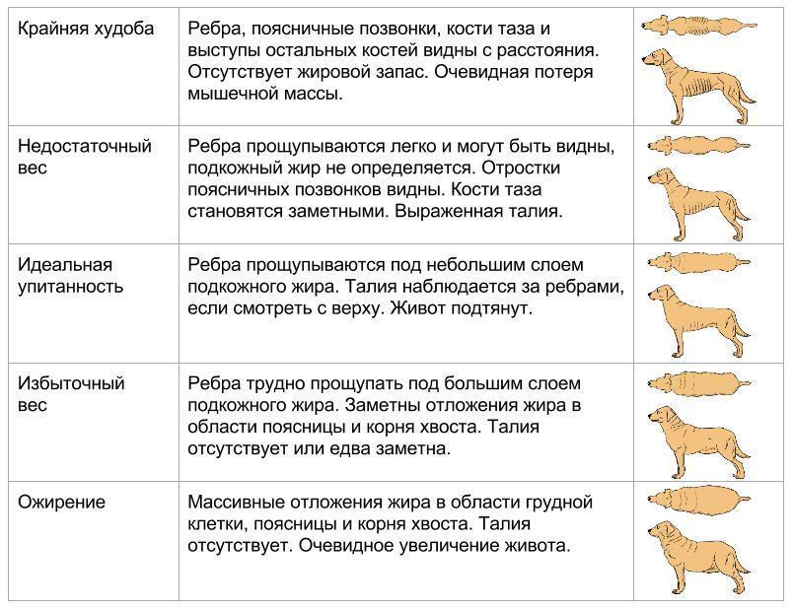

Slide 26
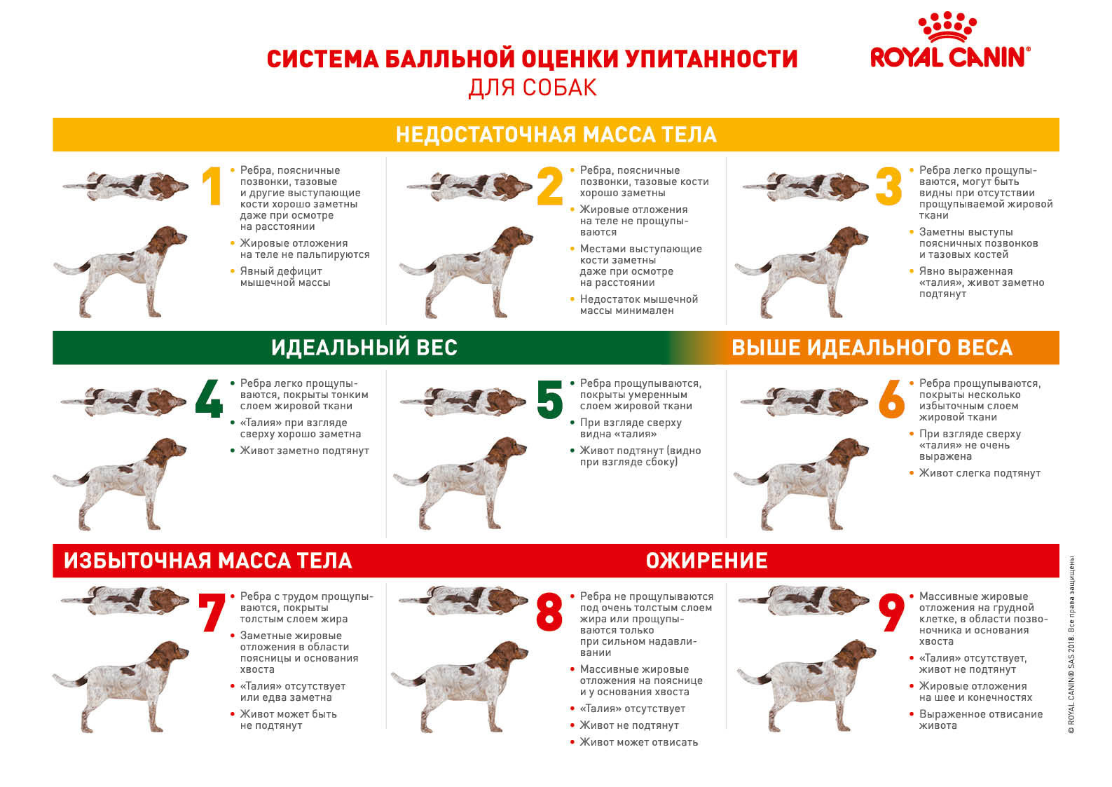

Slide 27
Возраст животных точно можно определить по записи даты их рождения. При отсутствии таких записей возраст менее точно определяют по внешнему виду, состоянию рогов и зубов. Метод определения возраста по рогам доступен и прост. В возрасте 2 мес. жизни длина рога у теленка составляет I см, которая измеряется по внешней большой кривизне от основания до кончика рога. До 20-месячного возраста рога растут примерно по 1 см в месяц.

Slide 28
Возраст коровы примерно можно определить по числу колец на рогах (годовые кольца). Первое кольцо на рогах появляется при первом отеле и при дальнейших ежегодных отелах — по кольцу каждый год. Например, при осеменении телки в возрасте 18—27 мес. отел нетели произойдет в 27—36 мес., т.е. в возрасте 2,5—3 года. Если к числу колец на рогах прибавить 1,5—2, то получим возраст первотелки — 2,5—3 года. Но ритмичность появления колец может нарушить яловость коровы, когда ширина роговых колец увеличивается. При абортах в первые 3—4 мес. стельности кольца может и не быть.

Slide 29
Определение возраста крупного рогатого скота по зубам
Изменение в резцах | Зацепы | Внутренние средние | Наружные средние | Окрайки
Смена молочных на постоянные | 1,5 года | 2,5 года | 3 года | 3,5 года
Выравнивание постоянных | 1год 10 мес | 3 года | 3,5 года | 4,5 года
Передний край стирается (появляется полоска стирания) | 3 года | 4 года | 5 лет | 6 лет
Стирание в виде зигзага | 4 года | 5 лет | 9 лет | 10 лет
Форма трущейся поверхности четырехугольная | 7 лет | 8 лет | 9 лет | 10 лет
Стирание шейки резцов | 11 лет | 12 лет | 13 лет | 14 лет
Стирание корешков резцов | 15 пет | 16 лет | 17 лет | 18 лет

Slide 30
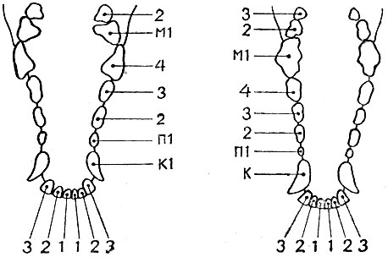
Зубы нумеруются в каждой половине челюсти отдельно и обозначаются следующим образом: резцы нумеруются от середины челюсти по направлению к клыку, как Р₁ (зацепы), Р₂ (средние), Р₃ (окрайки). Клык один, обозначается он буквой К.
Ложнокоренные зубы (премоляры) и постоянные коренные зубы (моляры) нумеруются от клыков: П₁, П₂, П₃, П₄ - премоляры, М₁, М₂, М₃ - моляры.

Slide 31
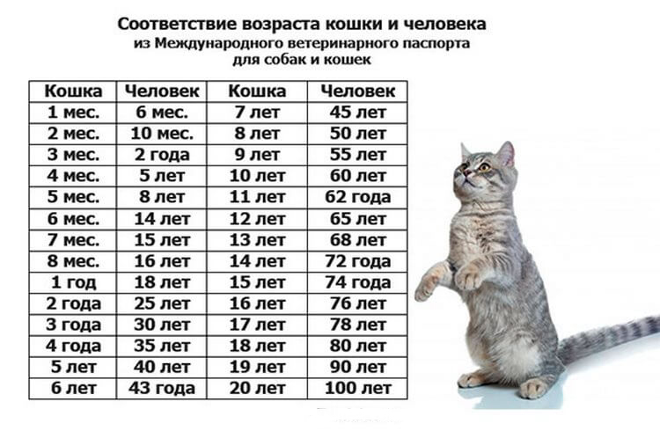

Slide 32
Кондиции характеризует степень упитанности и общий вид животного с учетом физиологического состояния, которые соответствуют их хозяйственному назначению. Кондиции зависят от экстерьерных и конституциональных особенностей, условий кормления и содержания, характера использования животных.
Заводская кондиция характеризуется хорошим развитием костяка и мускулатуры, достаточной упитанностью (средней и вышесредней), животные энергичны, активны в половом отношении, обладают высокими воспроизводительными качествами, лактирующие самки высокомолочны.
Откормочная кондиция достигается избыточным кормлением и значительным накоплением в теле питательных веществ. Животные этой кондиции достигают после откорма. Длительность откорма и достижение откормочной кондиции зависят от пола, породы, интенсивности кормления и условий содержания.
Выставочная кондиция отличается парадностью и хорошей упитанностью животных, которые создаются определенными условиями кормления, ухода и содержания.
Голодная кондиция не должна быть, хотя такие животные в производственной практике встречаются из-за заболеваний или длительного недокорма.

